Slide 1
Тема работы: Спутниковые навигационные системы с дифференциальной коррекцией
Подготовил:
студент группы 3298
Хамидуллин Адель
Проверил:
Маханько А.А.

Slide 2
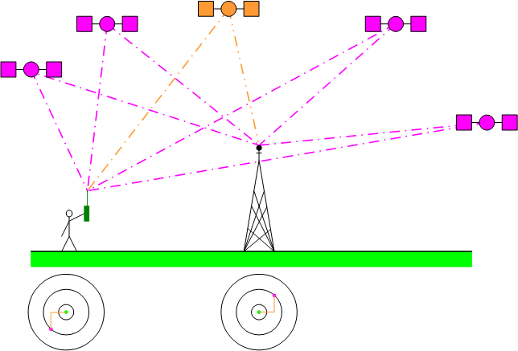
1. Функционирование систем дифференциальной коррекции. Общая характеристика.
Система дифференциальной коррекции – набор методов улучшения точности позиционирования в земном или околоземном пространстве с помощью исправления измеренных координат дополнительными поправками по ходу достижения сигнала до потребителя.

Slide 3
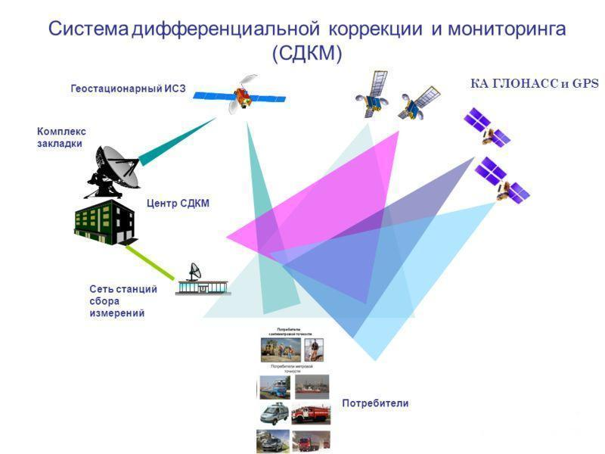
1. Функционирование систем дифференциальной коррекции. Принцип работы
Принцип работы:
Получение данных с базовой станции
Передача информации на станции сбора измерений
Определение погрешностей и дифференциальных поправок на определенную территорию.
Передача вычисленных правок на комплекс закладки
Синхронизация с геостационарными ИСЗ.
Получение потребителями координат.

Slide 4
1. Функционирование систем дифференциальной коррекции. История развития СДК.
В 1980-х годах с развитием научно-исследовательской деятельностью с использованием навигационных систем остро встал вопрос о разделении НС на военные и гражданские системы. Была введена норма сигнала «грубого приема», сочетавшая в себе как основной сигнал спутника, так и дополнительную помеху для снижения точности в военных целях. Это создало проблемы использования таких систем для граждан. Для решения проблемы были изобретены методы определения местоположения объектов с помощью размещения дополнительных станций и спутников, получавших информацию с ближайшей станции.

Slide 5
1. Функционирование систем дифференциальной коррекции. Достоинства и недостатки
Достоинства:
Высокая точность определения местоположения
Обход препятствий для достижения сигнала потребителю
Недостатки:
Большая зависимость от опорных пунктов

Slide 6
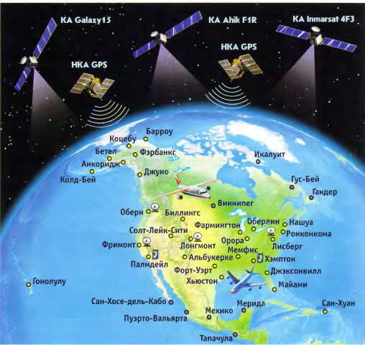
1. Функционирование систем дифференциальной коррекции. Обзор систем. WAAS (США)
Разработана Министерством транспорта США в 1994 г.
Точность в пределах 4-6 метров. Максимально 10 метров.
38 опорных станций
2 центра мониторинга и управления
6 земных станций закладки
3 главные станции

Slide 7
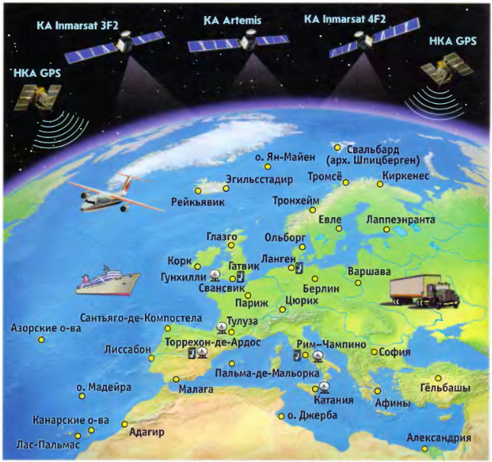
1. Функционирование систем дифференциальной коррекции. Обзор систем. EGNOS (Европа)
Разработана компанией Alcatel Lucent (Nokia) в 1996-2005 г.
Точность до 1 метра.
39 станций сбора измерений.
4 центра контроля и управления.
6 станций закладки.

Slide 8
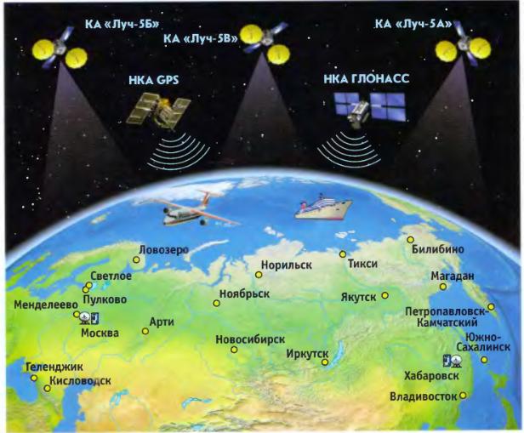
1. Функционирование систем дифференциальной коррекции. Обзор систем. СДКМ (РФ, СНГ и Антарктика)
Разработана предприятием ОАО «Российские космические системы» в 2002-2009 г.
Точность до 1 метра и высоты до 1,5 м.
23 станции сбора измерений.

Slide 9
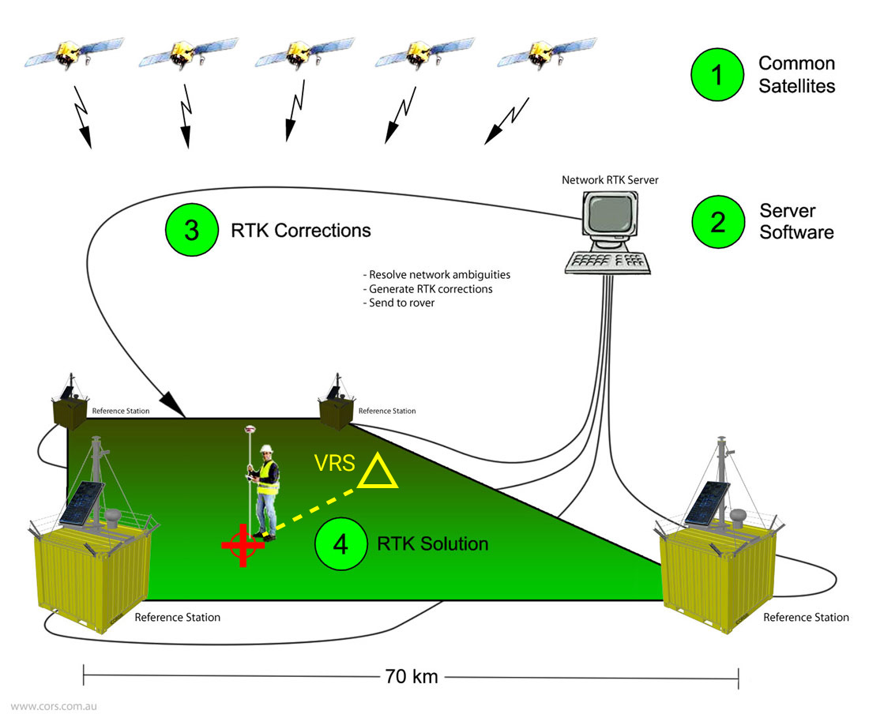
2. Функционирование систем Real Time Kinematic. Общая характеристика.
RTK (Real Time Kinematic —«кинематика реального времени») — совокупность приёмов и методов получения плановых координат и высот точек местности очень высокой точности с помощью спутниковой системы навигации посредством получения поправок с базовой станции, принимаемых аппаратурой пользователя во время съёмки.

Slide 10
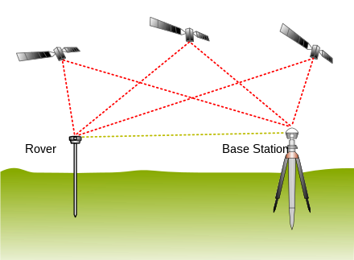
2. Функционирование систем Real Time Kinematic. Принцип работы
Принцип работы:
Измерение фазы несущей GNSS-сигналов на двух приемниках.
Обработка информации с помощью ПО на ЦВМ
Получение данных на подвижном приемнике с дифференциальными поправками
Синхронизация с геостационарными ИСЗ.
Получение потребителями координат.

Slide 11
2. Функционирование систем Real Time Kinematic. История развития RTK
С развитием технологий дифференциального глобального позиционирования в 1990-х были начаты исследования по увеличению точности определения координат вплоть до нескольких сантиметров. Для этого были разработаны методы динамического определения координат в режиме реального времени за счет подвижных станций.

Slide 12
2. Функционирование систем Real Time Kinematic. Достоинства и недостатки
Достоинства:
Высокая точность определения местоположения в реальном времени
Работа с различными спутниковыми системами (GPS, ГЛОНАСС, GALILEO, COMPASS);
Возможность использования более доступным протоколов соединения: Wi-Fi, Bluetooth, Ethernet, GPRS и т.д.
Недостатки:
Ограниченный диапазон системы дифференциальных правок
Дороговизна и большие требования к программного и аппаратному обеспечению

Slide 13
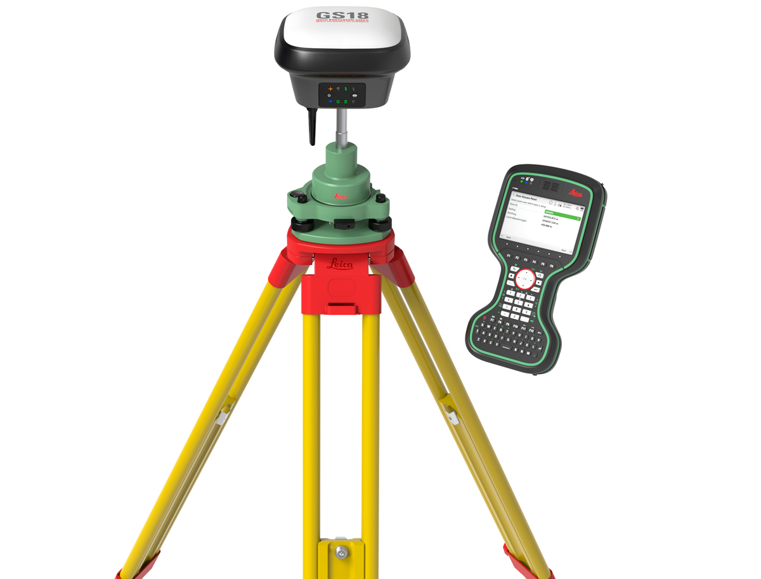
2. Функционирование систем Real Time Kinematic. Типы каналов связи
CSD – постоянная скорость передачи данных (9,6 кб/сек), более обширная зона, чем у GSM, стабильное соединение
GPRS – получение IP-адреса оператора, связь по GSM-соединению, тарификация
VRS – использование постоянных базовых станций

Slide 14
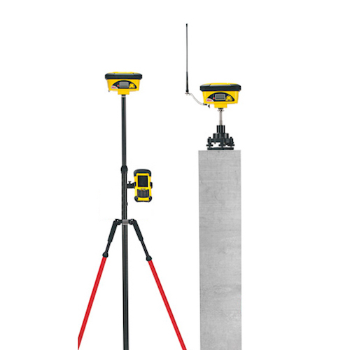
2. Функционирование систем Real Time Kinematic. Примеры систем. Leica iCON ICG60
Комплектация: ровер, база и контроллер.
Точность: 1,5 см по высоте, 1 см в плане
Средства связи: GSM, Bluetooth, радиомодем
Принимаемые сигналы: GPS, Глонасс, WAAS, EGNOS, SBAS, GAGAN .

Slide 15
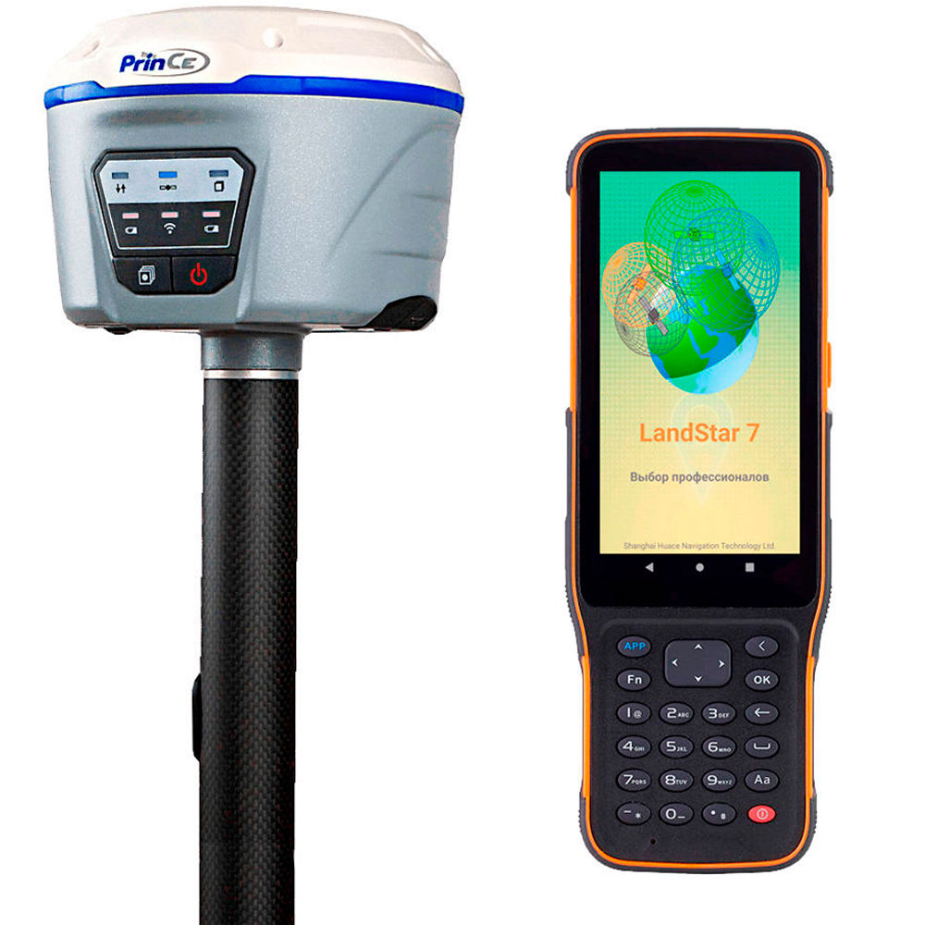
2. Функционирование систем Real Time Kinematic. Примеры систем. PrinCe i50
Комплектация: ровер, база и контроллер.
Точность: 2,5 см по высоте и в плане
Средства связи: GSM (3G, 4G), Bluetooth, Wi-Fi
Принимаемые сигналы: GPS, Глонасс, SBAS, BeiDou, Galileo.

Slide 16
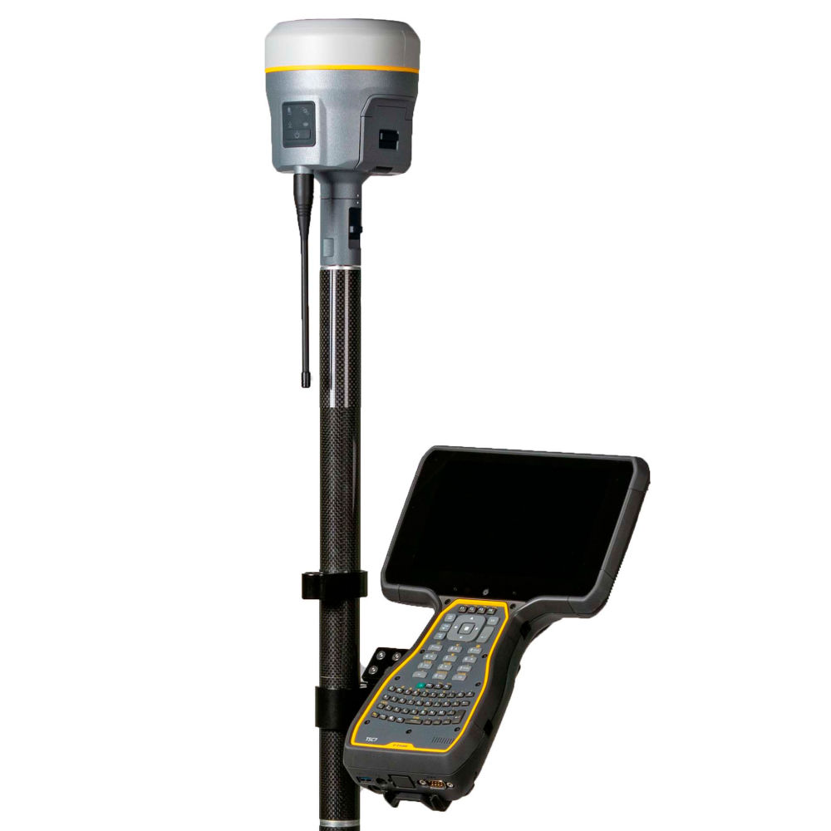
2. Функционирование систем Real Time Kinematic. Примеры систем. Trimble R12 Radio
Комплектация: ровер, база и контроллер.
Точность: 3 мм в статике и 8 мм в кинематики
Компенсация наклона
Средства связи: GSM (3G, 4G), Bluetooth, Wi-Fi
Принимаемые сигналы: GPS, Глонасс, SBAS, BeiDou, Galileo.
Контроллер на базе 7” планшета.

Slide 17
2. Функционирование систем Real Time Kinematic. Примеры систем. Trimble R12 Radio
Комплектация: ровер, база и контроллер.
Точность: 3 мм в статике и 8 мм в кинематики
Компенсация наклона
Средства связи: GSM (3G, 4G), Bluetooth, Wi-Fi
Принимаемые сигналы: GPS, Глонасс, SBAS, BeiDou, Galileo.
Контроллер на базе 7” планшета.

Slide 18
2. Ограничения на работу систем с дифференциальной коррекцией

